Slide 1
Centro de Idiomas
Campus Coatza-Mina
Inglés
Alemán
Italiano
Portugués
Francés
Chino
www.uv.mx/coatza/ci

Slide 2
Examen Diagnóstico de
Inglés en Línea
Alumnos de nuevo ingreso Generación 2016 En agosto/16 presentarás los Exámenes diagnósticos de las Experiencias educativas del Área de Formación Básica General.
Este examen estará disponible del 9 de junio al 30 de julio de 2016
Información EDIL
Te ayudará a conocer tu nivel de inglés. Te recomendará una opción para acreditar esta asignatura:
Inscribirte a cursar Inglés I o Inglés II del Área de Formación Básica General.
Solicitar y presentar exámenes de competencias para acreditar Inglés I o en su caso Inglés II.
Presentar EXAVER 1, es decir el Examen de certificación de Inglés nivel básico para acreditar Inglés I, inglés II e inglés III.
http://edil.aexiuv.com/

Slide 3
Modalidades de acreditación
Presencial
Autónomo
Virtual
Intersemestral
Multimodal
Exámenes
Centro de Idiomas

Slide 4
Presencial
Las experiencias educativas de Inglés I e Inglés II del Área Básica General (AFBG) es ofertado por las facultades.
La experiencia educativa de Inglés está enfocada en las 4 Habilidades: Lectura, Escritura, Oral y Auditiva.
Se deben cursar antes de haber cubierto el 50 % de los créditos de la carrera.
Solo se cuenta con dos inscripciones.
Un examen de ultima oportunidad.

Slide 5
Autónomo (CAA)
http://www.uv.mx/coatza/cadi
Centro de autoacceso: Adquisición del idioma inglés MEIF (Inglés I e Inglés II) y del Área Elección Libre (Inglés III e Inglés I Intermedio) por medio de la introducción y manejo de las diferentes estrategias de auto aprendizaje y material autónomo.
Materiales digitales e impresos, CDs interactivos y recursos en Internet
Evaluaciones
Clubes de conversación
Práctica escrita, pronunciación y vocabulario
Proyecto innovador de aprendizaje (Comprensión lectora)
Examen oral final y Examen escrito final
Ejercicios prácticos para el aprendizaje del idioma inglés
No hay horarios
Asesores y facilitadores
Actividades de aprendizaje calendarizadas.
Horario de Atención: 08:00 a 19:00 hrs.

Slide 6
Virtual
Su inscripción es en Línea http://www.uv.mx/afbg/
Plataforma en EMINUS https://eminus.uv.mx/eminus/default.aspx
Intersemestral
Dos cursos Intersemestral en el año.
Verano
Invierno
Duración 4 semanas.
Horarios de: 08:00 a 12:30 y 15:00 a 19:30
Campus: Coatzacoalcos y Minatitlán
Su inscripción es en Línea http://www.uv.mx/afbg/
Costo: $350.00

Slide 7
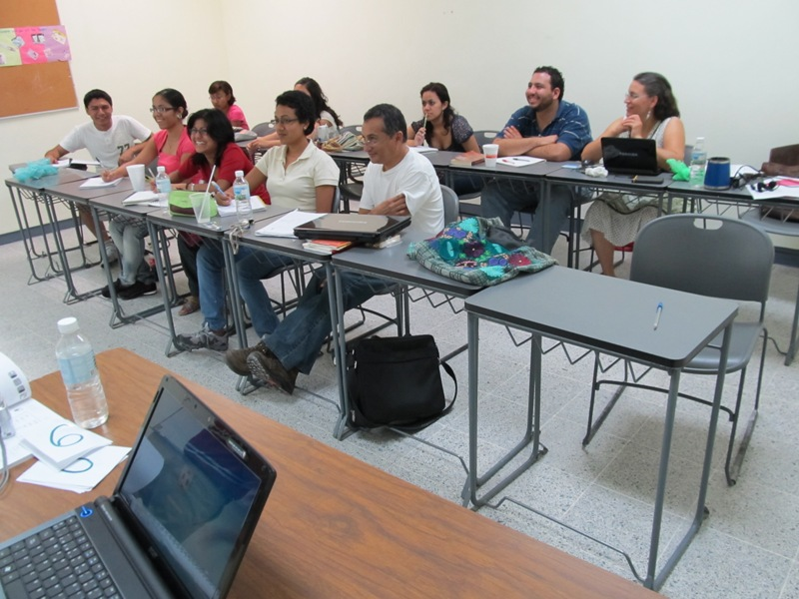
Multimodal
El Centro de Idiomas Campus Coatzacoalcos y Minatitlán promueve el curso de inglés III básico e inglés I Intermedio dirigido a estudiantes que hayan cursado inglés 1 e inglés 2 o Inglés 3 en su licenciatura o tener el conocimiento equivalente a estos cursos.
El curso es multimodal esta formados por: tres horas virtuales (Eminus) y dos horas presenciales.
Estos cursos se ofertan en el CAA y en el Centro de Idiomas.

Slide 8
Exámenes de Acreditación
Examen de Competencias
Es un instrumento de medición de la capacidad lingüística respecto a las cuatro habilidades: expresión oral y escrita, comprensión auditiva y de lectura que te permiten acreditar Inglés I y II. Hay un examen de competencia para cada experiencia educativa.
Son para los alumnos que han estudiado Inglés y que pueden presentar un Examen de Competencias de cada una de las experiencias educativas.
Estos exámenes se aplican una vez por periodo en los Centros de Idiomas o Centros de Autoacceso en cada región.
El alumno cuenta con dos oportunidades para acreditar la experiencia educativa a través de este examen.

Slide 9
Exámenes de Acreditación
Examen de Competencias
Experiencia educativa | Fecha | Hora | Lugar de aplicación | Indicaciones
Inglés I | Agosto 20, 2016 | 15:00 hrs. | Centros de Idiomas y Autoacceso | Inglés I Inscribirse en línea en: http://www.uv.mx /meifingles del Lunes 15 al Viernes 19 de agosto. Inglés II Inscribirse en línea en: http://www.uv.mx/meifingles del Lunes 22 al Viernes 26 de agosto.
Inglés II | Agosto 27, 2016 | 15:00 hrs. | Centros de Idiomas y Autoacceso

Slide 10
Exámenes de Acreditación
EXAVER
EXAVER es un examen de la Universidad Veracruzana desarrollado con el apoyo del Consejo Británico y la Universidad de Cambridge, Inglaterra. Con él, nuestra Casa de Estudios certifica el conocimiento del idioma inglés de sus estudiantes y del público en general, basándose en estándares internacionales. Los exámenes no se basan en un programa o libro de texto específicos sino que evalúan conocimientos de Inglés adquiridos en un tiempo de instrucción formal en el estudio del idioma inglés.
Los niveles que se certifican son:
EXAVER 1 Básico (200 horas de Inglés)
EXAVER 2 Intermedio bajo (400 horas de Inglés)
EXAVER 3 Intermedio alto (600 horas de Inglés)

Slide 11
Exámenes de Acreditación
EXAVER
Inscripciones: del12 de Septiembre de 2016. en www.uv.mx/exaver
EXAVER 1: sábado 24 de Septiembre, a las 15:00 hrs.
Básico: Inglés I, Inglés II e Inglés III
EXAVER 2: sábado 01 de Octubre, a las 15:00 hrs
Básico: Inglés I, Inglés II e Inglés III
Intermedio: Inglés IV, Inglés V e Inglés VI
EXAVER 3: sábado 08 de Octubre, a las 15:00 hrs. (Xalapa)
Básico: Inglés I, Inglés II e Inglés III
Intermedio: Inglés IV, Inglés V e inglés VI
Avanzado: Inglés VII, Inglés VIII e Inglés IX
**Al obtener el estudiante el certificado de EXAVER 1 (mínimo) podrá revalidar las Experiencias Educativas Inglés I e Inglés II del AFBG presentado su diploma en el Centro de Idiomas de su región. Una vez aprobado el examen EXAVER , dichos estudiantes NO tienen que inscribirse a las experiencias educativas mencionadas.

Slide 12
Centro de Idiomas
Contamos con una serie de cursos de los diferentes idiomas: Inglés, Francés, Italiano, Portugués, Alemán, Chino Mandarín.
Con estos cursos se pueden acreditar las experiencias del Área Básica y las Experiencias del Área de Formación Elección Libre (AFEL)
Si se toma los cursos como Centro de idiomas:
No causa Escolaridad.
Varios Horarios existentes.
Transferencia de Créditos.
Grupos especiales.
Atención: cuidar los tiempos
Todos los cursos tienen un costo de $ 800.00 por semestre.

Slide 13
Directorio
Mtra. Analidia Luján Gutiérrez
Coordinadora del Centro de Idiomas
alujan@uv.mx
Dra. María de los Ángeles Morales Sosa
(Encargado de CAA-Coatza)
amorales@uv.mx
Mtra. Maritza Silva Gordillo
(Encargada de CAA-Mina)
marisilva@hotmail.com
Mtro. Juan Antonio Haaz Zetina
Técnico Académico del Centro de Idiomas
juhaaz@uv.mx
http://www.uv.mx/coatza/ci
http://www.uv.mx/afbg/
http://www.uv.mx/exaver/

